Slide 1
Der ROTE FADEN für den BO-Prozess
Bundesweite Fachtagung
Potenziale heben – Fachkräfte sichern – Perspektiven für den Übergang Schule-Beruf
am 4. und 5. Oktober 2023 in Mannheim
Forum 8:
„Begleitung von Jugendlichen in den Beruf – Fächerübergreifende Berufsorientierung umsetzen“
Rainer Krüger
Schulentwicklungsberater, Prozessbegleiter, Coach
© KRÜGER CONSULTING Göttingen 2023 www.kruegerconsulting.de

Slide 2
Die wahrscheinlich unbeliebteste Frage an Jugendliche
Und was möchtest du mal werden …?
… sollte die Schülerinnen und Schüler, die Lehrkräfte und die Eltern neugierig machen.

Slide 3
Was soll durch eine BO erreicht werden?
Die Schülerinnen und Schüler sollen am Ende ihrer schulische Laufbahn in der Lage sein, eine ihren Kompetenzen und Interessen entsprechende fundierte Berufs- oder Studienwahlentscheidung zu treffen und die dann an sie gestellten Anforderungen zu bewältigen.
Zum Beispiel in §1 der Verordnung für Berufliche Orientierung in Schulen (VOBO)
in Hessen vom 17. Juli 2018

Slide 4
Was sind die Anforderungen in der zukünftigen Arbeitswelt für unsere Schüler*innen?
Dazu ein paar Stichworte …
■ Vierte industrielle Revolution
Bereitschaft/Kompetenz für eine vernetzte/globale Kollaboration ■
■ Globalisierung und Individualisierung
■ Digitalisierung und Automatisierung
Umgang mit Vielfalt ■
■ Disruptive Transformationen
Anpassungsfähigkeit/Agilität ■
■ Künstliche Intelligenz
Flexibilität/Schnelligkeit ■
■ Virtual Reality
■ Permanent Beta
Kritikfähigkeit + Kreativität ■
■ VUKA-Welt:
Volatilität - wechselhaft, instabil oder schwankend
Unsicherheit - langfristige Planung kaum möglich
Komplexität - Informationen, Vernetzung, Strukturen
Ambiguität - unklare Anforderungen
Achtsamkeit/Resilienz ■
Work-Life-Blending ■
. . . ■
■ ???

Slide 5
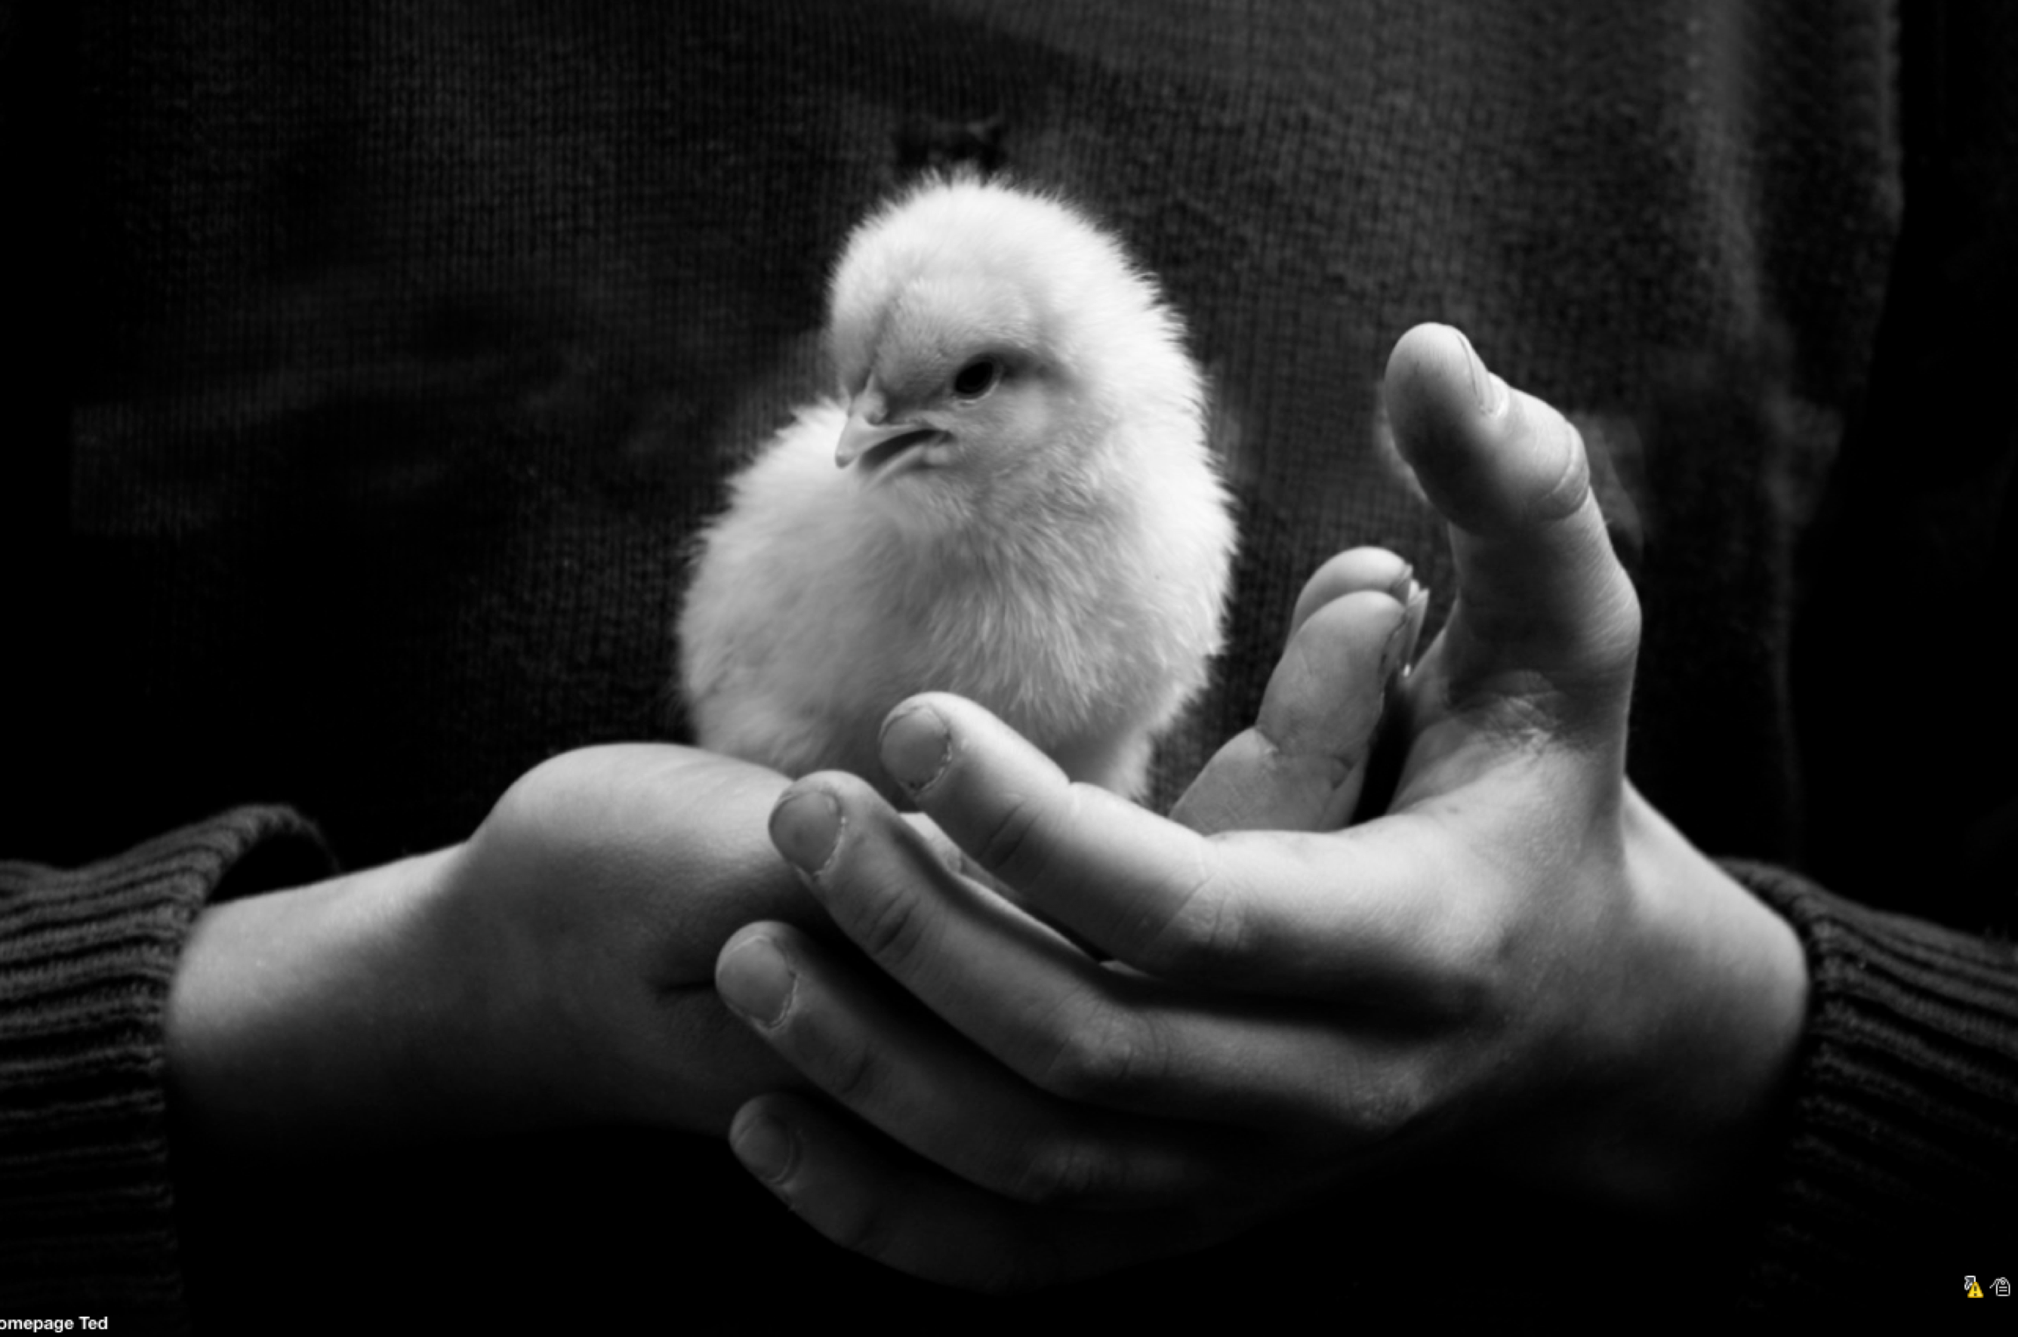
Dimensionen der Berufswahlkompetenz
Einstimmen
Erkunden
Entscheiden
Erreichen
WISSEN
Kompetenzebenen
MOTIVATION
Berufsausbildung oder Studium
HANDLUNG
Schulabschlusss

Slide 6
Dimensionen der Berufswahlkompetenz
Beispiele für BO-Aktivitäten
Einstimmen
Erkunden
Entscheiden
Erreichen
WISSEN
Berufsberatung
Kompetenzebenen
MOTIVATION
Berufsausbildung oder Studium
Girls-/Boys-Day
HANDLUNG
Bewerbungs-training
Betriebspraktikum
Schulabschlusss

Slide 7
Zum Nachlesen …

Slide 8
Die Erarbeitung eines
fächerübergreifenden BO-Curriculums
in 5 Schritten

Slide 9
Implementierung der BO auf verschiedenen Ebenen
Fachliche Ebene z.B. durch Verknüpfung fachlicher Unterrichtsinhalte mit BO-Aspekten (z.B. Bewerbungstraining im Fach Englisch)
Überfachliche Ebene z.B. durch Vermittlung von Schlüsselkompetenzen wie Teamfähigkeit, soziale Kompetenzen, Entscheidungskompetenz …
Fächerübergreifende Ebene wenn mehrere Fachkollegen/-innen in der BO zusammenarbeiten und alle Fächer (auch Sport, Musik …) einbezogen sind

Slide 10
Grundlage: Verordnung für Berufliche Orientierung (VOBO)
Verordnung für Berufliche Orientierung in Schulen (VOBO) vom 17. Juli 2018
§ 5 Fächerübergreifendes Curriculum
Die allgemein bildenden Schulen müssen ein fächerübergreifendes Curriculum für Berufliche Orientierung erstellen, …“
Das fächerübergreifende Curriculum ist Teil des Schulprogramms.

Slide 11
1. Schritt: Was wird schon gemacht?
Was wird an unserer Schule im Bereich BO schon alles unternommen? (z.B. mit einer größeren Gruppe von Lehrer*innen sammeln)
BO-Aktivitäten sammeln
Stichworte auf Karteikarten notieren
Nach Schulform und Jahrgängen an Pinnwand sortieren
Vielfalt feststellen und würdigen
5 Jg. 6 Jg. 7 Jg. .... Sek. II
Talente entdecken
Berufe der Eltern
Berufe u. Biografien
Schnupper-studium
Aufgaben übernehmen
Geld und
Banken
Historische Arbeitsstätte
Praktikum
Lebenswelt-orientierung
MINT Girls-Camp
Kompetenz-Check
Studienmesse Hochschultag
Berufe im Mittelalter
Beispiele!
Uni-Aufnahme-prüfungen
Zukunftstag
Zukunftstag
Stadtteil-erkundung
BIZ-Besuch
Berufsmesse
Alumni-Treffen
Was kostet eigentlich ...?
Betriebs-erkundung
BWP-einführen
Training Soft-Skills
....
....
....
Bewerbung im Ausland

Slide 12
2. Schritt: Unsere schulischen Schwerpunkte in der BO
Was sind die Schwerpunkt- aktivitäten in den einzelnen Jahrgängen? (Weiterarbeit im BO-Team)
1 bis 2 Schwerpunkt-aktivitäten („Must have“) pro Halbjahr eines Jahrganges markieren
ggf. weitere noch fehlende BO-Aktivitäten ergänzen
Übersicht als Datei (z.B. Excel) oder in TaskCard speichern
5 Jg. 6 Jg. 7 Jg. .... Sek. II
Talente entdecken
Zukunftstag
Kompetenz-Check
Praktikum
Stadtteil-erkundung
BIZ-Besuch
Berufsmesse
Alumni-Treffen
Lebenswelt-orientierung
MINT Girls-Camp
Berufe u. Biografien
Studienmesse Hochschultag
Beispiele!
Berufe im Mittelalter
Berufe der Eltern
Zukunftstag
Uni-Aufnahme-prüfungen
Aufgaben übernehmen
Geld und
Banken
Historische Arbeitsstätte
Schnupper-studium
Was kostet eigentlich ...?
Betriebs-erkundung
BWP-einführen
Training Soft-Skills
....
....
....
Bewerbung im Ausland

Slide 13
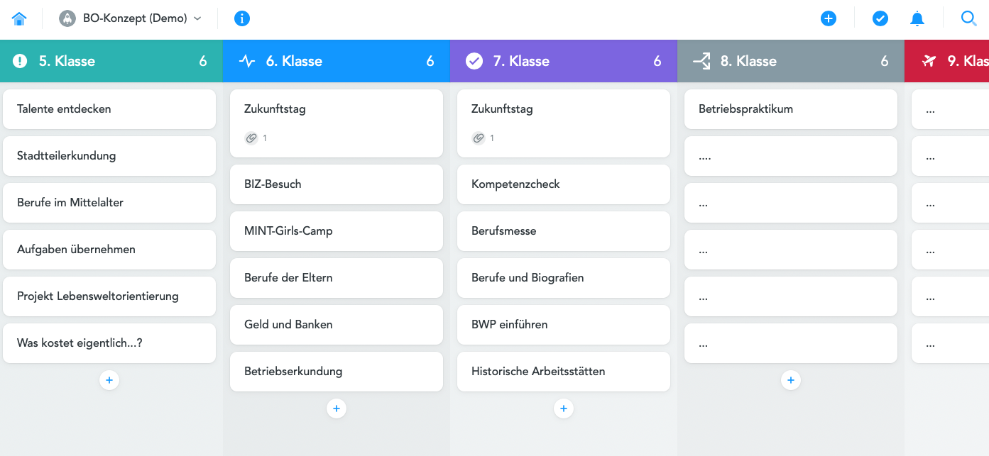
Exkurs: Team-Software für die gemeinsame Arbeit in der Projektgruppe
Für die (asynchrone) Bearbeitung von BO-Bausteinen und zur Weiterentwicklung des BO-Konzeptes im Team bieten sich verschiedene Softwarelösungen (sog. Groupware) an, z.B.
Trello (www.trello.com) mit Server im Ausland
MeisterTask (www.meistertask.com) mit Server in Deutschland (DSGVO-konform)
(unabhängig vom Betriebssystem, auch mit mobilen Geräten, kostenfrei in der Basisversion)
Beispiel MeisterTask: Mit dieser Software können BO-Bausteine einschließlich der Materialien, Check-/ToDo-Listen etc. erstellt, dupliziert und verschoben werden.

Slide 14
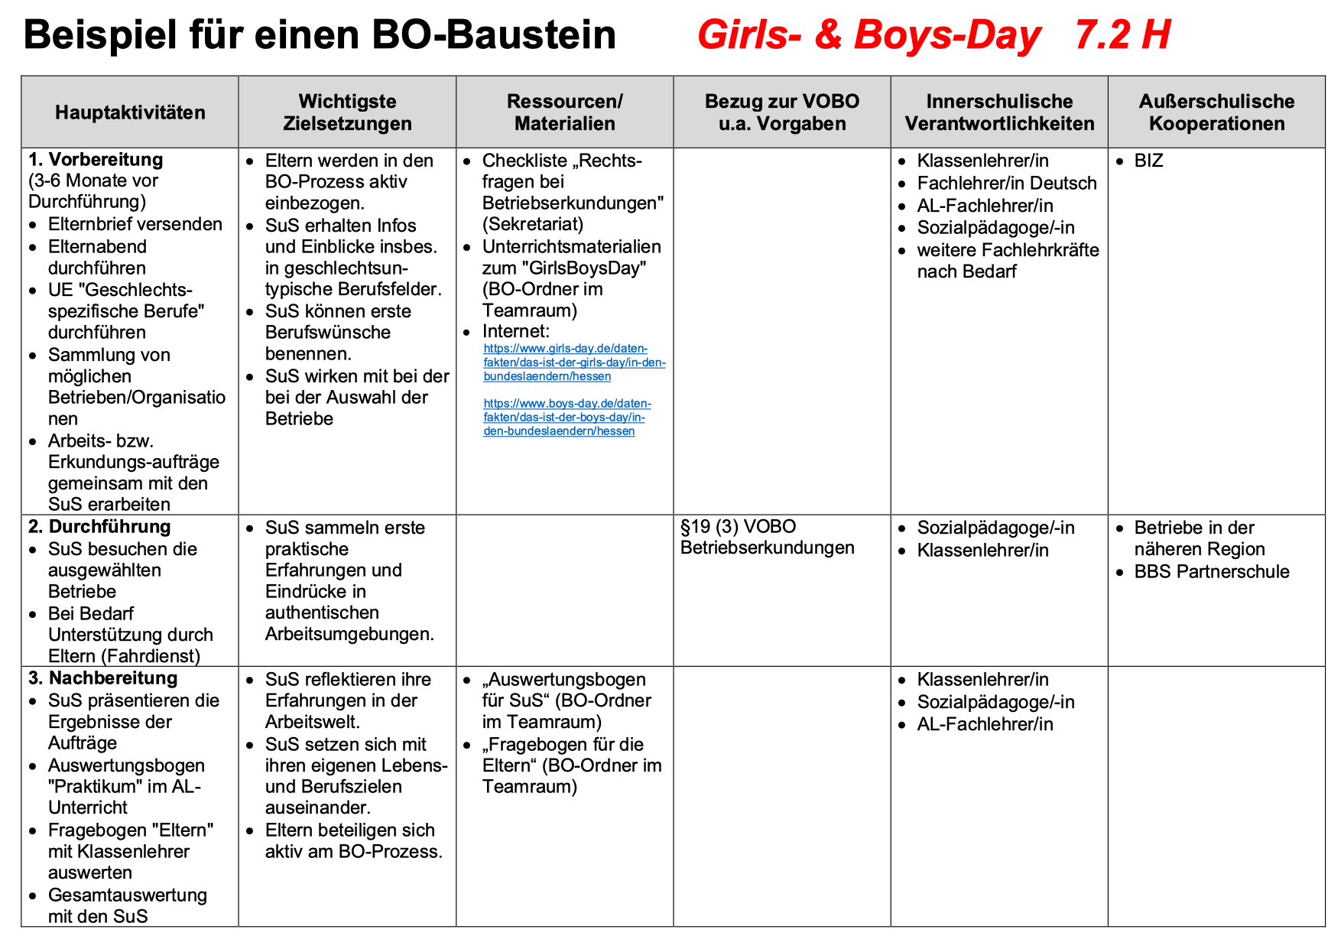
3. Schritt: BO-Bausteine erstellen
zunächst nur von den Schwerpunktaktivitäten
Dies ist für Hessen
relevant, daher ggf. weglassen.
VORSCHLAG
Bitte anpassen!
Vorlage siehe Word-Datei „ BO-Baustein Vorlage.docx“

Slide 15
4. Schritt: BO-Bausteine prüfen und einen „Roter Faden“ finden
Insbes. sind folgende Aspekte wichtig:
als fächerübergreifendes Konzept gestalten
Individuelle Beratung und Förderung anbieten
Praktische Erfahrungen ermöglichen
Zusammenarbeit mit außerschulischen Partnern und mit der Agentur für Arbeit
Einbeziehung der Eltern u. Elternvertreter
Berufswahlpass oder Berufswahl-App nutzen
a) BO-Bausteine prüfen
Erlasse, Verordnungen oder andere Bestimmungen
ggf. Gütesiegel / Berufswahl-Siegel
b) BO-Bausteine konzeptionell verbinden
Roten Faden für die Reihenfolge der BO-Bausteine in Sek. I bzw. Sek. II
Schwerpunkte im Schulprogramm einbeziehen
Verständliche Übersichten für Lehrkräfte, Schüler*innen und Eltern erstellen
Übersicht visualisieren z.B. als
BO-Fahrplan
BO-Meilensteine
BO-Kompetenzmodell mit 1. Einstimmen 2. Erkunden 3. Entscheiden 4. Erreichen
...

Slide 16
5. und letzter Schritt: Vervollständigen
BO-Konzept vervollständigen mit weiteren Angaben
Ausgangssituation/Umfeld der Schule
Programmatische Schwerpunkte der Schule
Schulinterne Strukturen für BO
Kooperationen mit außerschulischen Partnern
Kooperationen mit Eltern und Elternvertretern
Dokumentation und Auswertung des BO-Prozesses
….
Einen Gliederungsvorschlag mit detaillierten Hinweisen/Fragen finden Sie als Word-Datei „Gliederungsvorschlag für ein BO-Curriculum.docx“
in den Download-Materialien

